Slide 1
PLAN DE TRABAJO
SEMANA DEL
24 AL 28 DE MAYO DEL 2021

Slide 2
ESCUELA NORMAL DE EDUCACIÓN PREESCOLAR DEL ESTADO
LICENCIATURA EN EDUCACIÓN PREESCOLAR
JARDIN DE NIÑOS: María L. Pérez de Arreola
CLAVE:05EJNO118Z ZONA ESCOLAR:107
NOMBRE DE LA EDUCADORA TITULAR: Rocío Ruiz Reyes
GRADO EN EL QUE REALIZA LAS PRACTICAS: 1º y 2º B
TOTAL, DE NIÑOS:32 NIÑOS: NIÑAS:
NOMBRE DE LA ALUMNA PRACTICANTE: Daniela Gonzalez Escobedo
GRADO: 4º SECCION: B NUMERO DE LISTA: 10
PERIODO DE PRACTICA DEL OCTAVO SEMESTRE: 17 AL 21 DE MAYO

Slide 3
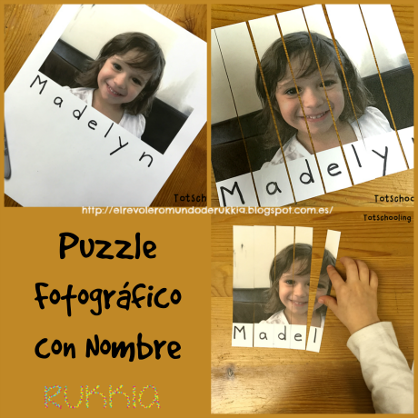
 | LUNES | MARTES | MIERCOLES | JUEVES | VIERNES
Aprendizaje esperado | Lenguaje y comunicación Aprendizaje esperado: Narra historias que le son familiares, habla acerca de los personajes y sus características, de las acciones y los lugares donde se desarrollan. | Lenguaje y comunicación Aprendizajes esperado: Escribe su nombre con diversos propósitos e identifica el de algunos compañeros. | Lenguaje y comunicación Aprendizajes esperado: Escribe su nombre con diversos propósitos e identifica el de algunos compañeros. | Lenguaje y comunicación Aprendizaje esperado: Construye colectivamente rimas sencillas. | Lenguaje y comunicación Aprendizajes esperado: Escribe su nombre con diversos propósitos e identifica el de algunos compañeros.
Actividades en conexión o video | ENVÍO DE VIDEO Inicio: Se da a conocer que escuchara una historia de invención propia Desarrollo: Escucha la historia Cierre: Se comenta el nombre del autor y uso de dicho nombre | CONEXION MEDIANTE MEET 9.30- 10:35 Inicio: Observa los diferentes nombres que se presentan en la pantalla Desarrollo: comienza a armar su rompecabezas con su nombre Cierre: comenta ¿fue fácil? ¿que te pareció mas fácil con la foto o sin ella? | CONEXION MEDIANTE MEET 9.30- 10:35 Inicio: Se da una explicación acerca de como se realizara la actividad Escribe su nombre en el pizarrón arias veces Desarrollo: Se presentan uno por uno los nombre de los alumnos y ellos identificaran su nombre, mencionado con que letra empieza y cuantas letras tiene | ENVÍO DE VIDEO Inicio; se presenta el nombre y se pide que observen las ultimas 2 letras que lo conforman Desarrollo, se buscan palabras que rimen con su nombre Cierre: Se les presenta una rima corta con su nombre y estas palabras | Comunicación con padres de familia, evaluación de evidencias

Slide 4
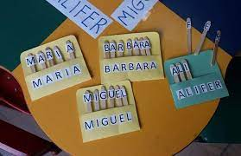
Actividades para realizar en casa | Inicio: Responde ¿Recuerdas que hemos visto estos días? ¿te gustan las actividades sobre tu nombre? Desarrollo: Realiza una historia en donde el sea el personaje principal, el padre de familia escribe esta historia en una cartulina poniendo el nombre del alumno con otro color. Al finalizar colocar la palabra Autor y el nombre del alumno. Cierre: Comentar ¿porque es importante poner el autor de la historia? ¿que utilidad tiene el nombre en este cuento? Estrategia de escritura: Realizar su nombre 3 veces en el pizarrón | Inicio: Observa el material que utilizara. Desarrollo: Realiza el acomodo de las letras de su nombre Realizarlo en arias ocasiones Cierre: Responde | Inicio: Se le presentan los nombres de los integrantes de su familia en tarjetas Desarrollo: Identifica cual es su nombre, dejar que lo haga lo mas autónomo posible (si no lo hace intentarlo en varias ocasiones) Cierre: Responde ¿Cual es tu nombre? ¿como logras identificarlo? ¿con que letra inicia? Estrategia de pasamiento matemático: Realiza el conteo de las letras de su nombre y del de cada uno de los integrantes de la familia, apoyándose con las tarjetas del inicio. | Inicio: Observa su nombre, presta atención a las ultimas letras de su nombre Desarrollo: Buscan palabras que rimen con su nombre, (con las ultimas 2 o 3 letras) Cierre: Realiza una rima corta con su nombre y dichas palabras La escribe en un cartel y encierra las palabras que riman | Inicio: Comentar con el alumno la importancia de su nombre, que éste le da identidad y que es importante saber escribirlo para identificar algunas de sus pertenencias. Mencionar que el día de hoy iniciará con la escritura de su nombre. Desarrollo: El padre de familia, escribir el nombre del alumno en una hoja blanca, con ayuda de pintura acrílica, poner en su dedo índice y remarcarlo con puntitos. Al finalizar pedirle que lo observe, pedirle que identifique la primera letra y mencionarle cuál es, En el espacio sobrante de la hoja solicitar que trate de copiarlo Cierre: Al finalizar la actividad preguntar al alumno ¿Se logró el objetivo? ¿Qué te pareció la actividad? ¿Qué aprendiste? Colocar dicho nombre en alguna de sus partencias (cama, guardarropa etc.)
Recursos | Cartel | Material, abate leguas | tarjetas de nombres |  | Hojas blancas Pintura

